Slide 1

等额年金 （Level Annuity）
孟生旺

Slide 2
主要内容
年金的含义和类型
期末付年金（Annuity-immediate）
期初付年金（Annuity-due）
期初付与期末付年金的关系
延期年金（deferred annuity）
永续年金（Perpetuity）
每年支付m次的年金（mthly payable annuity）
连续年金（continuous payable annuity）

Slide 3
年金（annuity）
含义：一系列的付款（或收款），付款时间和付款金额具有一定规律性。

Slide 4
年金的类型
支付时间和支付金额是否确定？
确定年金(annuity-certain)
风险年金(contingent annuity)。
支付期限？
定期年金（period-certain annuity)
永续年金（perpetuity） 。

Slide 5
支付时点？
期初付年金（annuity-due）
期末付年金（annuity-immediate）
开始支付的时间？
即期年金，简称年金
延期年金（deferred annuity）
每次付款的金额是否相等？
等额年金(level annuity)
变额年金(varying annuity)

Slide 6
期末付年金（Annuity-immediate）
含义：每个时期末付款1元。
年金
时间

Slide 7
期末付年金的现值因子 （annuity-immediate present value factor）

Slide 8
期末付年金的累积值（终值）因子 annuity-immediate accumulated value factor

Slide 9
等价关系式：
含义：初始投资1，在每期末产生利息i，这些利息的现值为 。在第n个时期末收回本金1，其现值为 。
1
i
i
……
i
0
1

Slide 10
等价关系（下页图示）：

Slide 11
1
0
……
n
1
i
i
i
i
i +1

Slide 12
例 ：银行贷出100万元的贷款，期限10年，年实际利率为6％，请计算在下面三种还款方式下，银行在第10年末的累积值是多少（假设 ：银行收到的款项仍然按6%的利率进行投资）。
本金和利息在第10年末一次还清；
每年的利息在当年末支付，本金在第10年末归还。
在10年期内，每年末偿还相等的金额。

Slide 13
解：
（1）10年末的累积值为
（2）
（3） 设每年末的偿还额为 R，则

Slide 14
期初付年金（annuity-due）
含义：在 n 个时期，每个时期初付款1元。
0 1 2 3 …… n ‒ 1 n
时间
1 1 1 1 …… 1
期初付年金
1+ i 1+ i 1+ i …… 1+ i 1+ i
等价的期末付年金
注：比期末付年金前提 1 年，价值增加为 ( 1+ i ) 倍

Slide 15
时间 | 0 | 1 | 2 | 3 | 4 | … | … | n - 2 | n - 1 | n
期初付年金 | 1 | 1 | 1 | 1 | 1 | … | … | 1 | 1
期初付年金的现值
等价的期末付年金 |  | 1 + i | 1 + i | 1 + i | 1 + i | 1 + i | … | … | 1 + i | 1 + i
等价的期末付年金的现值

Slide 16
期初付年金的现值因子：
期初付年金的积累值因子

Slide 17
和 的关系（下页图示）

Slide 18
1
0
……
n
1
i
i
i
i +1
d
d
d
d

Slide 19
期初付年金和期末付年金的关系
说明: 的 n 次付款分解为第1次付款与后面的 (n – 1) 次付款。

Slide 20
期初付年金和期末付年金的关系
1
1
1
……
1
1
1
1
……
1
1
n 次

Slide 21
Example
Charles has inherited an annuity-due on which there remain 12 payments of 10,000 per year at an effective discount rate of 5%; the first payment is due immediately. He wishes to convert this to a 25-year annuity-immediate at the same effective rates of discount, with first payment due one year from now. What will be the size of the payments under the new annuity?
（12 payments, d=5%)
10000
……
10000
X
……
(25 payments, d=5%)
X

Slide 22
Solution:
d =5%
令 X 是新年金在每年末的支付额，则
（12 payments, d=5%)
10000
……
10000
X
……
(25 payments, d=5%)
X

Slide 23
Exercise
Kathryn deposits 100 into an account at the beginning of each 4-year period for 40 years.
The account credits interest at an annual effective interest rate of i.
The accumulated amount in the account at the end of 40 years is X, which is 5 times the accumulated amount in the account at the end of 20 years.
Calculate X.

Slide 24
Solution
The effective interest rate over a four-year period is:

Slide 25
延期年金（deferred annuity）
含义：推迟m个时期后才开始付款的年金。
延期年金现值为

Slide 26
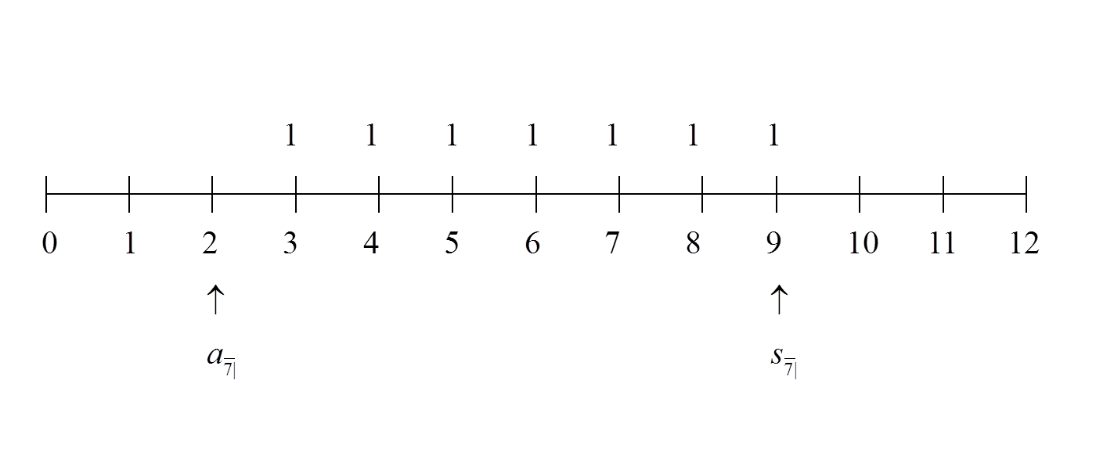
例： 年金共有7次付款，每次支付1元，分别在第3年末到第9年末。求此年金的现值和在第12年末的积累值。

Slide 27
永续年金（Perpetuity）
永续年金：无限期支付下去的年金。
期末付永续年金（perpetuity-immediate）的现值
永续年金：将本金 按利率 i 无限期投资，每期支付利息 。

Slide 28
期初付的永续年金（perpetuity-due）的现值：

Slide 29
期末付年金 = 两个永续年金之 差：
第一个每年末付款1，现值为 ；
第二个延迟 n 年，从 n + 1年开始每年支付1，现值为

Slide 30
Example
A perpetuity paying 1 at the beginning of each year has a present value of 20. If this perpetuity is exchanged for another perpetuity paying R at the beginning of every 2 years, find R so that the values of the two perpetuities are equal.
1
1
1
1
……
R
R
……

Slide 31
两年期的实际贴现率D为：
故新的永续年金的现值为

Slide 32
另一种解法：利率为1/19。分解为每两年一个年金，
原年金的现值为
新年金的现值为 R
令两者相等，即得
1
1
1
1
R
R
……

Slide 33
练习： 一笔10万元的遗产：
第一个10年将每年的利息付给受益人A，
第二个10年将每年的利息付给受益人B，
二十年后将每年的利息付给受益人C。
遗产的年收益率为7％，请确定三个受益者的相对受益比例。

Slide 34
解：10万元每年产生的利息是7000元。
A所占的份额是
B所占的份额是
C所占的份额是
A、B、C受益比例近似为49％，25％和26％。

Slide 35
Example
Give an algebraic proof and a verbal explanation for the formula。

Slide 36
解释：永续年金分解为三个年金 之和：
0
m
m+n

Slide 37
可变利率年金
Example：Find the accumulated value of a 10-year annuity-immediate of $100 per year if the effective rate of interest is 5% for the first 6 years and 4% for the last 4 years.
accumulated value
100
100
100
0
6
10
5%
4%

Slide 38
解：前六年的投资在第6年末的价值为
再按4％的利率积累到第10年末的价值为
后四年的投资在第10年末的累积值为
在第10年末的价值为
100
100
100
0
6
10
5%
4%

Slide 39
Exercise: A level perpetuity-immediate is to be shared by A, B, C, and D. A receives the first n payments, B the next 2n payments, C payments # 3n + 1,…, 5n, and D the payments thereafter. It is known that the present values of B's and D's shares are equal. Find the ratio of the present value of the shares of A, B, C, D.

Slide 40
Solution：

Slide 41
B = D
A:B:C:D = (1 – v^{n}) : (v^{n} – v^{3n} ): (v^{3n} – v^{5n} ): (v^{5n})
= 0.2138 : 0.3003 : 0.1856 : 0.3003

Slide 42
Excel 应用（说明见下页）

Slide 43
PV(rate, nper, pmt, [fv], [type])
rate 必需。各期利率。 nper 必需。年金的付款总期数。 pmt 必需。各期所应支付的金额，其数值在整个年金期间保持不变。如果省略 pmt，则必须包括 fv 参数。 fv 可选。终值。缺省值为0。 type 可选。0表示期末 ，1表示期初。缺省值为0。

Slide 44
FV(rate, nper, pmt, [pv], [type])
rate 必需。各期利率。 nper 必需。年金的付款总期数。 pmt 必需。各期支付的金额。如果省略 pmt，则必须包括 pv 参数。 pv 可选。现值。缺省值为0。 type 可选。0表示期末 ，1表示期初。缺省值为0。

Slide 45
回顾
前述年金的特点
每年复利1次（给出年实际利率），每年支付1次
问题：如何计算下述年金？
每年复利1次，每年支付 m 次（常见）
方法１：
计算每次付款对应的实际利率，再应用基本公式。
方法２：建立新公式

Slide 46
例：一笔50000元的贷款，计划在今后的5年内按月偿还，如果年实际利率为6%，请计算每月末的付款金额。 （应用基本公式）

Slide 47
解： 年实际利率为6%，所以月实际利率 j 为
假设每月偿还金额为 X，则

Slide 48
每年支付 m 次的年金：建立新公式
n 表示年数。
m 表示每年的付款次数。
i 表示年实际利率。

Slide 49
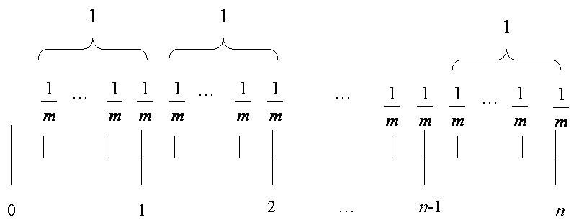
期末付年金（annuity-immediate payable mthly）：每年支付 m 次, 每次支付 1/m 元，每年付款 1 元。

Slide 50
每年支付 m 次、 n 年期、期末付年金的现值：

Slide 51
证明：

Slide 52
：每年的付款等于 1
例：10年内每月末支付400的现值？
例：5年内每季度末支付200的现值？

Slide 53
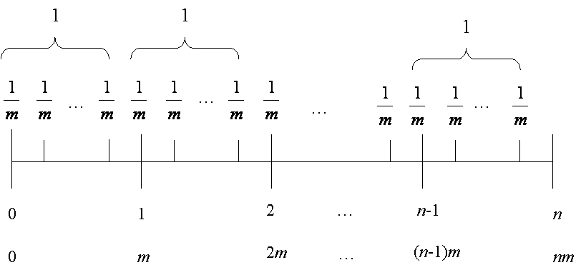
期初付年金（annuity-due payable mthly）

Slide 54
每年支付m次的期初付年金的累积值：

Slide 55
永续年金：每年支付m次的永续年金
（两个年金相差1/m个时期）

Slide 56
例： 投资者向一基金存入10000元，基金的年实际利率为5%。如果投资者在今后的5年内每个季度末从基金领取一笔等额收入，则投资者第5年末在基金的价值为零。请计算该投资者每次可以领取多少。

Slide 57
解：假设在每个季度末可以领取x元，则每年的领取额是 4x元，因此所有领取额的现值为 ，故：
Excel应用？
 | A | B | C
1 | 实际利率 i |  | 5%
2 | 名义利率 i^{(m)} | = NOMINAL(C1, 4) | 4.91%
3 | 现值因子 a_{n} | = PV(C1, 5, -1, 0, 0) | ¥4.33
4 | 领取额 | = 2500/(C1/C2*C3) | ¥566.92

Slide 58
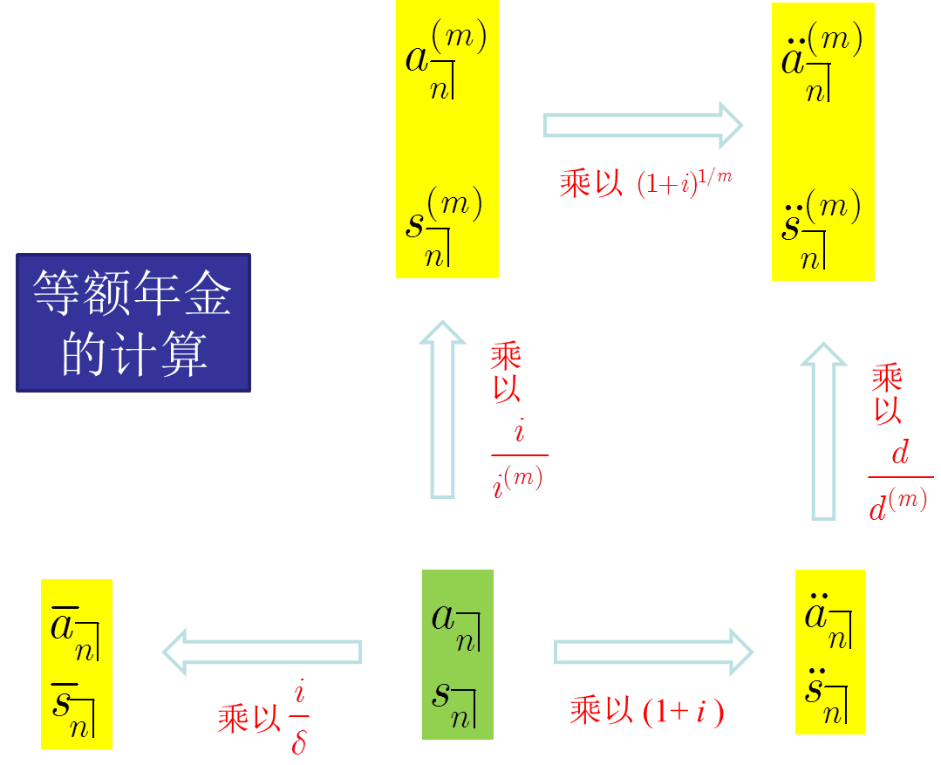
小结
问题：随着m的增大，每年支付m次的年金的价值如何变化？m趋于无穷呢？

Slide 59
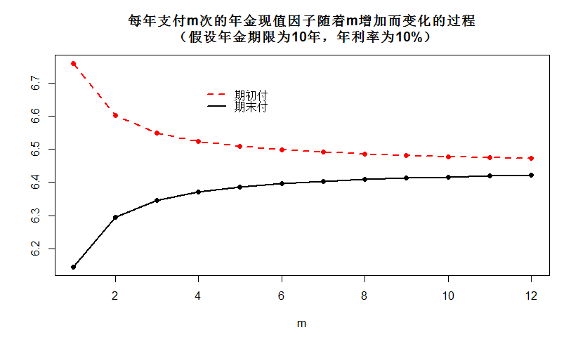
n=10
i=0.1
d=i/(1+i)
m=1:12
im=((1+i)^(1/m)-1)*m
dm=(1-(1-d)^(1/m))*m
am0=(i/im)*(1-(1+i)^(-n))/i #每年支付m次的期末付年金
am1=am0*(1+i)^(1/m) #每年支付m次的期初付年金
matplot(m,cbind(am0,am1),type='o',pch=16,lty=1:2,col=1:2,lwd=2,ylab='',main='每年支付m次的年金现值因子随着m增加而变化的过程
（假设年金期限为10年，年利率为10%）')
legend(4,6.7,c('每年支付m次的期末付年金现值因子','每年支付m次的期初付年金现值因子'),lty=1:2,col=1:2,box.col='white',lwd=2)

Slide 60
连续支付的年金 （continuously payable annuity）
含义： 连续不断地付款，但每年的付款总量为1元。
记号：
Continuously payable annuity PV factor
Continuously payable annuity FV factor
1
1
1
0
1
2
n

Slide 61
连续支付年金 = 年支付次数m趋于无穷大，故

Slide 62
连续支付，每年的支付总量为1，支付期限为无穷的现值因子：

Slide 63
连续支付，每年的支付总量为1，支付期限为无穷的累积值因子：

Slide 64
连续支付年金的现值（另一种方法）：
年付款为1，故区间 dt 内的付款为 dt，其现值为 v^{t}dt

Slide 65
连续支付年金的累积值（另一种方法）：

Slide 66
本章小结

Slide 67
重点
终值？
期初付？

Slide 68
Exercise
At an annual effective interest rate of i, i > 0, the present value of a perpetuity paying 10 at the end of each 3–year period, with the first payment at the end of year 6, is 32. At the same annual effective rate of i, the present value of a perpetuity–immediate paying 1 at the end of each 4-month period is X.
Calculate X.

Slide 69
Solution: 令 j 为3年期的实际利率，则
1 + j = (1 + i)³
永续年金在第3年末的价值为 10/j
在时间0点 的价值为
，令其等于32，即得

Slide 70
每4个月复利一次的年名义利率 i ⁽³⁾ 为
每4个月末支付1元（每年支付3元）的永续年金的现值为

Slide 71
练习：如果现在投资10万元，3年后投资20万元，在10年末的累积值为50万元。计算半年复利一次的年名义利率。
解：令 ，价值方程为
用excel求解此方程得：

Slide 72
练习：投资者在每季初向基金存入1万元，当每年复利4次的年名义利率为多少时，在第5年末可以累积到30万元？
解：假设每个季度的实际利率为 j，则
应用Excel求解即得 j = 0.0372
i⁽⁴⁾ = 4j = 0.1488

Slide 73
Exercise 1：
A sum of 10,000 is used to buy a deferred perpetuity-due paying 500 every 6 months forever. Find an expression for the deferred period expressed as a function of d
500
500
500
……
n ?
6 months
10000

Slide 74
Solution :
每6个月的实际贴现率D：
延期 n 年的价值方程为：
n

Slide 75
Exercise 2：

Slide 76
Solution ：

Slide 77
Exercise 3：
At an effective annual interest rate of i（i > 0) , it is known that
(a) The present value of 5 at the end of each year for 2n years, plus an additional 3 at the end of each of the first n years, is 64.6720.
(b) The present value of an n-year deferred annuity-immediate paying 10 per year for n years is 34.2642.
Calculate n

Slide 78

Solution :
From (a) we have an equation of value
(1)
From (b) we have the equation of value
(2)
Solving these equations, we obtain

Slide 79

n = 8

Slide 80
Exercise 4：
The present values of the following three annuities are equal:
(i) perpetuity-immediate paying 1 each year, calculated at an annual effective interest rate of 7.25%
(ii) 50-year annuity-immediate paying 1 each year, calculated at an annual effective interest rate of j %
(iii) n-year annuity-immediate paying 1 each year, calculated at an annual effective interest rate of (j − 1)%
Calculate n .

Slide 81


Solution : The value of the first perpetuity is
The value of the second annuity is
From the equation,

Slide 82
Exercise 5:
The accumulated value just after the last payment under a 12-year annuity of 1000 per year, paying interest at the rate of 5% per annum effective, is to be used to purchase a perpetuity at an interest rate of 6%, first payment to be made 1 year after the last payment under the annuity.
Showing all your work, determine the size of the payments under the perpetuity.

Slide 83
Solution :
1000
1000
X
X
……

